Slide 1

Disciplina
ESTRUTURA DE DADOS – 80 AULAS

Slide 2
Roteiro
Complexidade de algoritmo
Maldição Exponencial
Introdução análise assintótica
Notações assintóticas

Slide 3
Complexidade de algoritmo

Slide 4
Complexidade de algoritmo
Como medir o custo de um algoritmo?

Slide 5

Complexidade de algoritmo
Como medir o custo de um algoritmo?

Slide 6
Complexidade de algoritmo
Como medir o custo de um algoritmo?
Problemas:
- depende do compilador;
- depende do hardware;
- medidas de tempo podem
influenciadas pela memória
disponível.

Slide 7
Complexidade de algoritmo
Como medir o custo de um algoritmo?
Usualmente:
Número de instruções (mais relevantes)

Slide 8
Complexidade de algoritmo
Como medir o custo de um algoritmo?

Slide 9
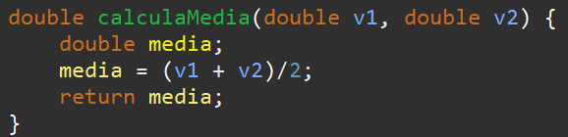
Complexidade de algoritmo
Exemplo 1:

Slide 10
Complexidade de algoritmo
Exemplo 1:
0
1
0

Slide 11
Complexidade de algoritmo
Exemplo 1:
0
1
0
O algoritmo calculaMedia consume 1 unidade de tempo

Slide 12
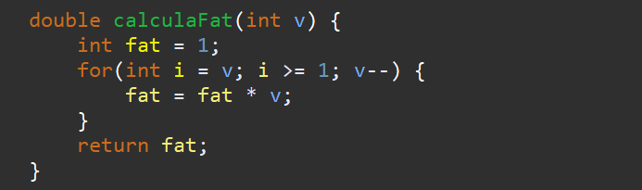
Complexidade de algoritmo
Exemplo 2:

Slide 13
Complexidade de algoritmo
Exemplo 2:

Slide 14
Complexidade de algoritmo
Exemplo 2:
1
2v
v
0

Slide 15
Complexidade de algoritmo
Exemplo 2:
1
2v
v
0
O algoritmo calculaFat consume 3v + 1 unidade de tempo

Slide 16
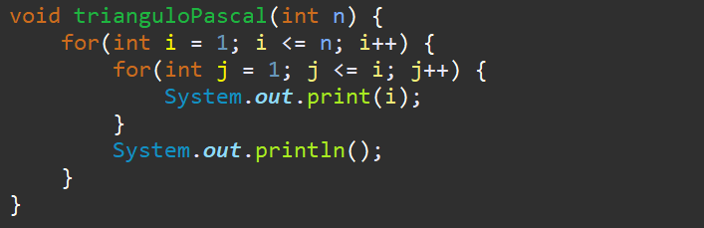

Complexidade de algoritmo
Exemplo 3:
1
2v
v

Slide 17
Complexidade de algoritmo
Exemplo 3:
2n
1
n * 2n
2v
n * n
v
n

Slide 18
Complexidade de algoritmo
Exemplo 3:
2n
1
2n²
2v
n²
v
n
O algoritmo trianguloPascal consume 3n² + 3n unidade de tempo

Slide 19
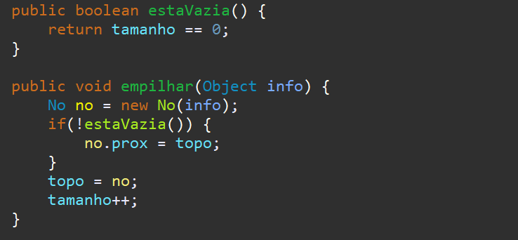
Complexidade de algoritmo
Exemplo 4:
2n
1
n * 2n
2v
n * n
v
n

Slide 20
Complexidade de algoritmo
Exemplo 4:
?

Slide 21
Maldição Exponencial

Slide 22
Maldição Exponencial
Qual algoritmo é “melhor”?
99999 + 555n
ou
2n³

Slide 23
Maldição Exponencial
Qual algoritmo é “melhor”?

Slide 24
Maldição Exponencial
Qual algoritmo é “melhor”?

Slide 25
Maldição Exponencial

Slide 26
Análise assintótica

Slide 27
Análise assintótica
Interesse apenas em n MUITO GRANDES

Slide 28
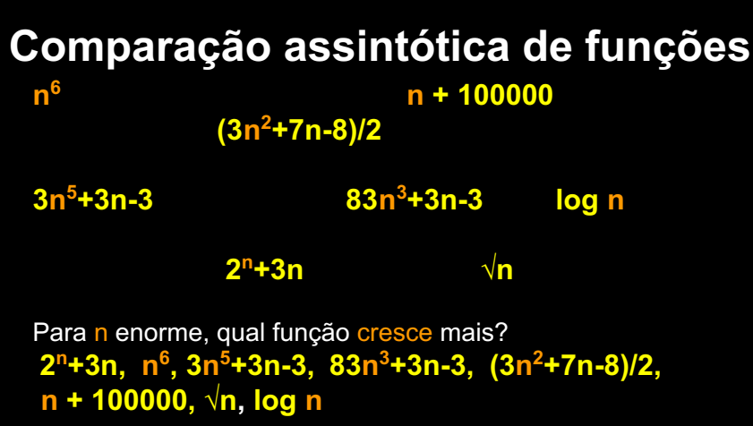
Análise assintótica

Slide 29
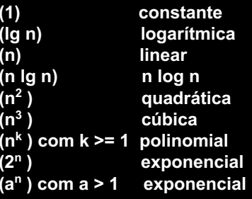
Análise assintótica

Slide 30
Análise assintótica
Exemplo 1: ????
0
1
0
O algoritmo calculaMedia consume 1 unidade de tempo

Slide 31
Análise assintótica
Exemplo 1: constante
0
1
0
O algoritmo calculaMedia consume 1 unidade de tempo

Slide 32
Análise assintótica
Exemplo 2: ?????
1
2v
v
0
O algoritmo calculaFat consume 3v + 1 unidade de tempo

Slide 33
Análise assintótica
Exemplo 2: linear
1
2v
v
0
O algoritmo calculaFat consume 3v + 1 unidade de tempo

Slide 34
Análise assintótica
Exemplo 3: ?????
2n
1
2n²
2v
n²
v
n²
O algoritmo trianguloPascal consume 4n² + 2n unidade de tempo

Slide 35
Análise assintótica
Exemplo 3: quadrática
2n
1
2n²
2v
n²
v
n²
O algoritmo trianguloPascal consume 4n² + 2n unidade de tempo

Slide 36
Análise assintótica
Exemplo 3: quadrática
2n
1
2n²
2v
n²
v
n
O algoritmo trianguloPascal consume 3n² + 3n unidade de tempo

Slide 37
Análise assintótica
Dado um algoritmo, podemos dizer que seu tempo de consumo em função da entrada n do problema é dado por f(n).
O algoritmo trianguloPascal consume 4n² + 2n unidade de tempo, ou seja f(4n² + 2n )

Slide 38
Análise assintótica
Na análise assintótica, ficamos satisfeitos com aproximação dos valores.
Portanto podemos manter na função apenas a parte dominante da função:
f(4n² + 2n ) ➔ f(4n²)

Slide 39
Análise assintótica
Na análise assintótica, ficamos satisfeitos com aproximação dos valores.
Portanto podemos manter na função apenas a parte dominante da função:
f(4n² + 2n ) ➔ f(4n²)
Ou ainda apenas f(n²)

Slide 40
Análise assintótica
Na análise assintótica, ficamos satisfeitos com aproximação dos valores.
Portanto podemos manter na função apenas a parte dominante da função:
f(3n + 1 ) ➔ ?
f(n³ + 33n² + 5n + 9) ➔ ?
f(6n³³³ + 2^{n} + 5n) ➔ ?

Slide 41
Análise assintótica
Na análise assintótica, ficamos satisfeitos com aproximação dos valores.
Portanto podemos manter na função apenas a parte dominante da função:
f(3n + 1 ) ➔ f(n)
f(n³ + 33n² + 5n + 9) ➔ f(n³)
f(6n³³³ + 2^{n} + 5n) ➔ f(2^{n} )

Slide 42
Notação assintótica

Slide 43
Notação assintótica
O (Big oh) - Ω (Big Ômega) – Θ (Big Theta)

Slide 44
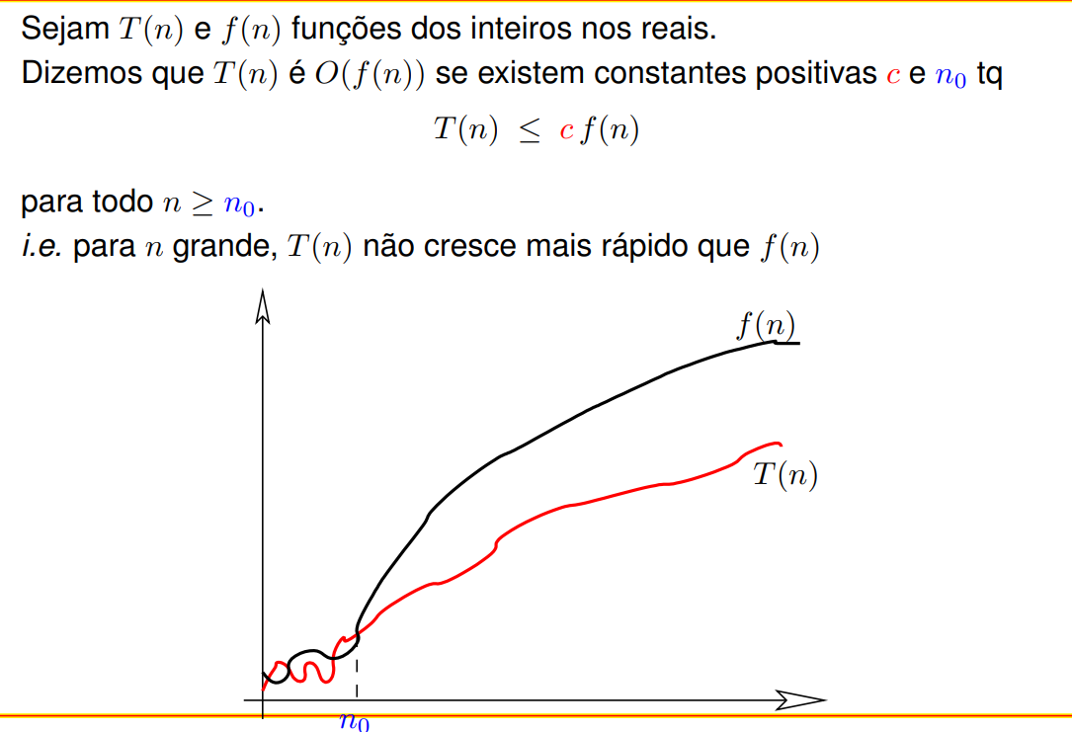
Notação assintótica
O (Big oh)”

Slide 45
Notação assintótica
O (Big oh)” – Limitante superior

Slide 46
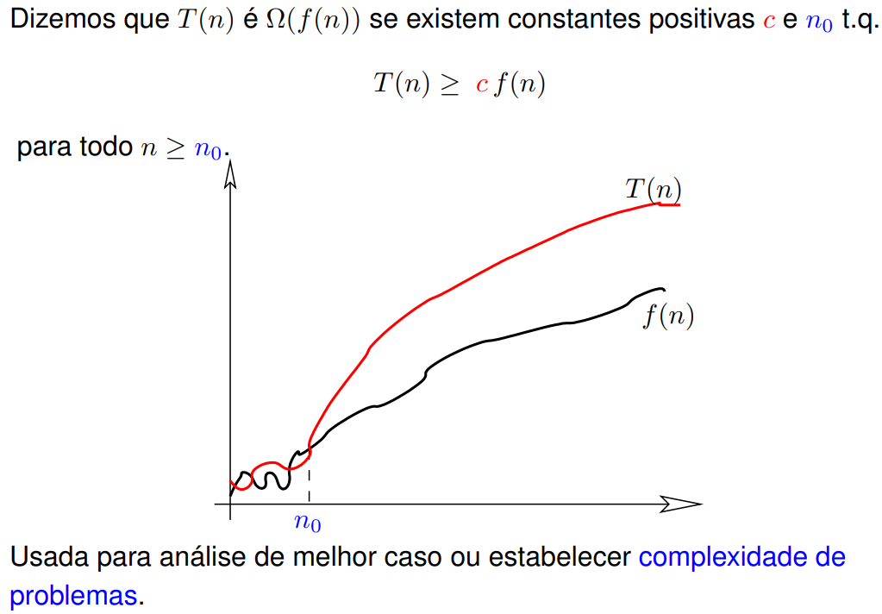
Notação assintótica
Ω (Big Ômega)

Slide 47
Notação assintótica
Ω (Big Ômega): limitante inferior

Slide 48
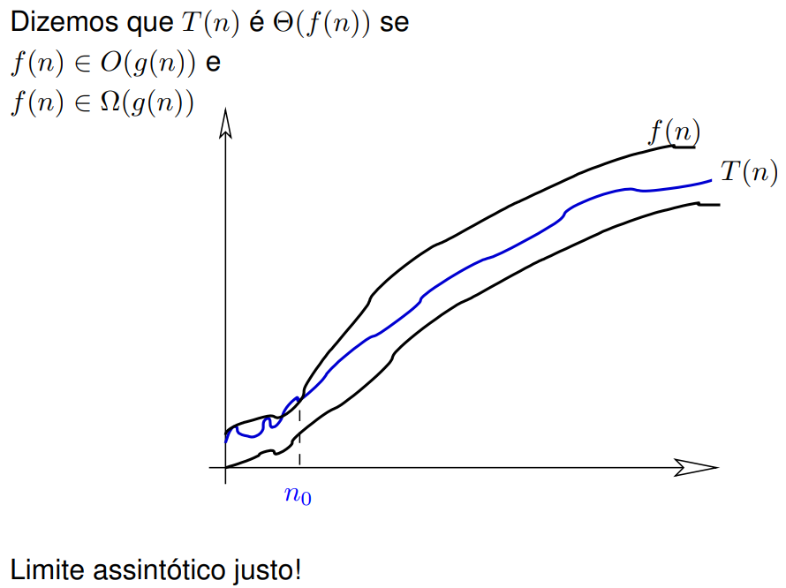
Notação assintótica
Θ (Big Theta)

Slide 49
Considerações Finais

